Slide 1
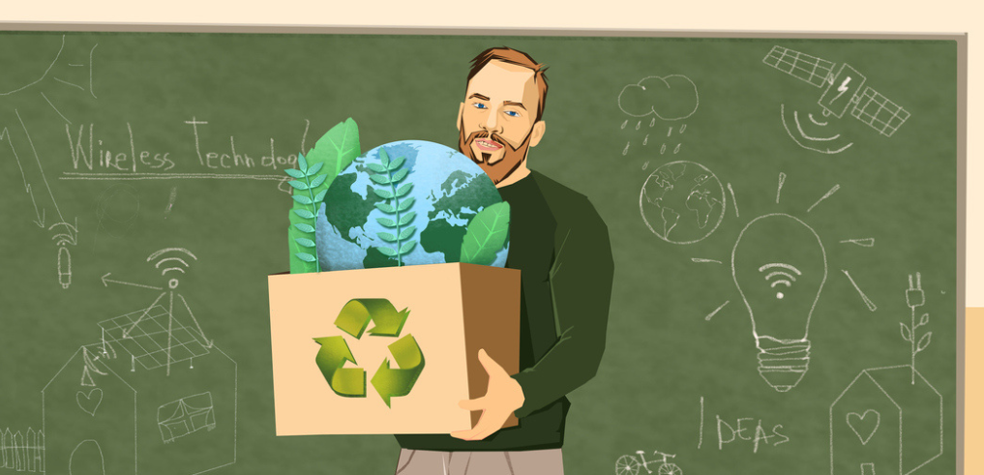
Bæredygtig Kompetenceudvikling

Slide 2
Kompetenceudvikling
Faglig
kompetencer
Didaktiske kompetencer
Samarbejds-kompetencer

Slide 3
Vores forløb
Faglig kompetence
Planlægge forløb for respektive uddannelser
Spil: Kompleksitet i bæredygtighed
Samarbejde
Konference-dag
Inspiration gennem konference
Didaktisk kompetence
Uddannelsesdag – Salling Autoophug
Mesterlære
Samarbejde mellem uddannelse og erhverv
Viden om bæredygtighed og Innovation
Samarbejde med erhverv
Innovation om bæredygtighed i praksis

Slide 4
Vurdering af tømreruddannelse
Styrker
- Er allerede en del af undervisningen
- Ildsjæl, der motiverer andre
- Gode samarbejder i erhvervet
Svagheder
- Bærer ildsjælen alt? Er alle en del af projektet
Muligheder
- Erhvervet vil gerne samarbejde for nuværende
- Erhvervet har et behov
- Lære sammen med erhvervet
Trusler
- Lovgivning: denne udvikles hurtigt – stort behov for løbende ajourføring
- Får erhvervet for travlt – har de så tid til samarbejde

Slide 5
Vurdering af auto-uddannelse
Styrker
- Nogle har gejsten og ser behovet - motivation
- Har fagområder der giver mulighed
Svagheder
- Er alle undervisere gearet til dette?
- Ingen konference som på tømrer
Muligheder
- Erhvervet vil gerne samarbejde for nuværende
- Erhvervet har et behov
- Lære sammen med erhvervet
Trusler
- Lovgivning: denne udvikles hurtigt – stort behov for løbende ajourføring
- Får erhvervet for travlt – har de så tid til samarbejde

Slide 6
Didaktisk model for bæredygtighed i undervisning
Model af Nikolaj Elf, SDU - EMU

